Slide 1

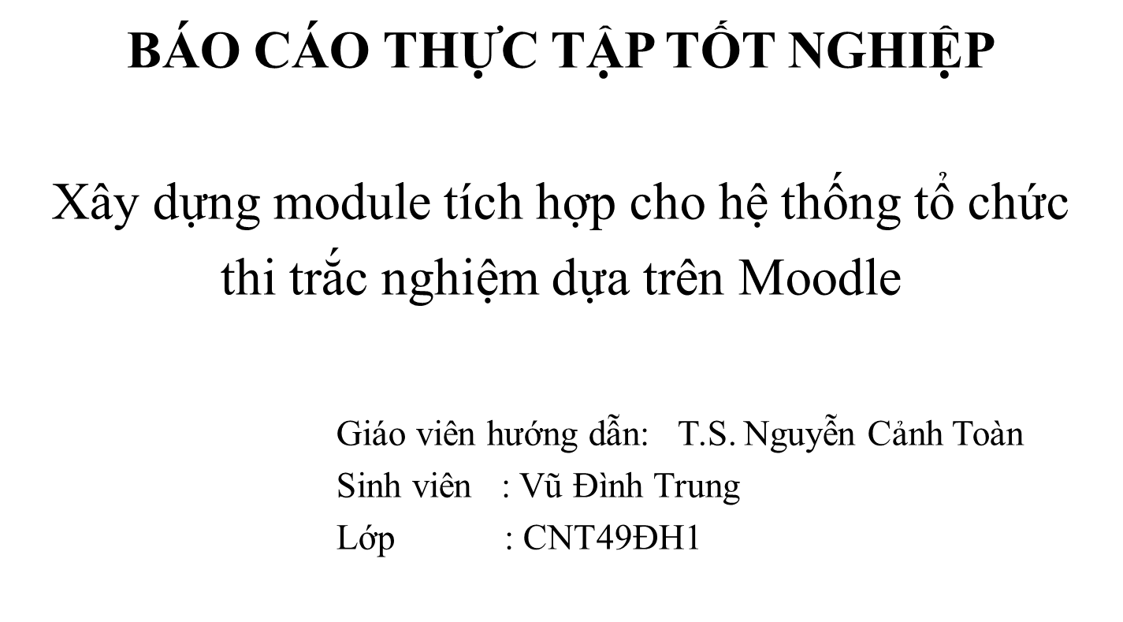
TRƯỜNG ĐẠI HỌC HÀNG HẢI VIỆT NAM
KHOA CÔNG NGHỆ THÔNG TIN
=====o0o=====

Slide 2
Nội dung trình bày
Phần I: Kiến trúc hệ thống Moodle
Phần II: Dịch vụ web của Moodle
Phần III: Phân tích và thiết kế hệ thống

Slide 3
Kiến trúc hệ thống Moodle
1. Tổng quan
Moodle (viết tắt của Modular Object-Oriented Dynamic Learning Environment) là một hệ thống mã nguồn mở viết bằng PHP, được sáng lập vào năm 1999 bởi Martin Dougiamas.
Moodle là một Hệ thống quản lý học tập (LMS - Learning Management System), Hệ thống quản lý khóa học (CMS - Course Management System), hay Môi trường học tập ảo (VLE - Virtual Learning Environment).
Moodle là một hệ thống các module.

Slide 4
Kiến trúc hệ thống Moodle
2. Các plugin quan trọng
Các hoạt động và tài nguyên (Activities & Resources),
Các khối (Blocks),
Các giao diện (Themes),
Các gói ngôn ngữ (Language packs),
Các định dạng khóa học (Course formats),
Các plugin xác thực (Authentication plugins),
Các plugin ghi danh (Enrolment plugins),
Các plugin lưu trữ (Repository plugins).

Slide 5
Kiến trúc hệ thống Moodle
3. Một số bảng dữ liệu quan trọng của Moodle
Người dùng: user-tables-with-relations.png
Vai trò và quyền hạn: RolesDatabase.png
Khóa học: Course_modules_database.png
Nhóm và tổ nhóm: Groups_erd.png
Sổ điểm: Gradebook_erd.png
Ngân hàng câu hỏi: Question_database.png
Trắc nghiệm: Quiz_database.png

Slide 6
Dịch vụ web của Moodle
1. Mô hình hoạt động đơn giản
1. Máy khách gửi ký danh, mật khẩu tới dịch vụ web script: login,
2. Script trả về chuỗi token tương ứng với tài khoản của người dùng,
3. Máy khách gọi một hàm dịch vụ web cụ thể với chuỗi token,
4. Máy chủ giao thức sử dụng chuỗi token kiểm tra quyền gọi hàm,
5. Máy chủ giao thức gọi các hàm ngoài phù hợp,

Slide 7
Dịch vụ web của Moodle
1. Mô hình hoạt động đơn giản
6. Hàm ngoài sẽ kiểm tra quyền thực hiện của người dùng,
7. Hàm ngoài gọi hàm Moodle core phù hợp,
8. Hàm core trả kết quả cho hàm ngoài,
9. Hàm ngoài sẽ trả kết quả về cho máy chủ giao thức,
10. Các máy chủ giao thức trả kết quả về cho khách hàng.

Slide 8
Dịch vụ web của Moodle
2. Các bước cấu hình sử dụng dịch vụ web
1. Kích hoạt dịch vụ web
2. Kích hoạt các giao thức
3. Tạo một dịch vụ web
4. Thêm hàm cho dịch vụ web
5. Xác thực cho những người dùng cụ thể
6. Tạo chuỗi bảo mật token cho người dùng.

Slide 9
Dịch vụ web của Moodle
2. Sử dụng dịch vụ web
1. Lấy token của một người dùng:
https://www.yourmoodle.com/login/token.php?
username=USERNAME&password=PASSWORD
&service=SERVICESHORTNAME
2. Lấy danh sách các hàm của một dịch vụ web:
http://www.yourmoodle.com/webservice/soap/server.php?
wsdl=1&wstoken=TOKEN

Slide 10
Dịch vụ web của Moodle
2. Sử dụng dịch vụ web
3. Sử dụng giao thức REST:
http://www.yourmoodle.com/webservice/rest/server.php?
moodlewsrestformat=FORMAT&wsfunction=FUNCTION
&wstoken=TOKEN&DATA
Ví dụ:
http://www.yourmoodle.com/webservice/rest/server.php?
moodlewsrestformat=xml&wsfunction=core_user_get_users_by_id&wstoken=d75f2169ec6320a689c67fb5869360e1
&userids%5B0%5D=2

Slide 11
Dịch vụ web của Moodle
4. Một số hàm dịch vụ được cung cấp
1. Các hàm liên quan đến người dùng,
2. Các hàm liên quan đến mục và khóa học,
3. Các hàm liên quan đến nhóm và tổ nhóm người dùng,
4. Các hàm liên quan đến vai trò người dùng,
5. Các hàm liên quan đến ghi danh người dùng vào khóa học,
6. Hàm gửi tin nhắn và tạo ghi chú.

Slide 12
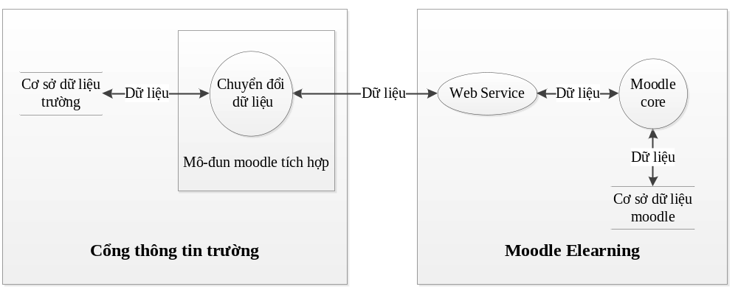
Phân tích và thiết kế hệ thống
1. Mô hình hoạt động

Slide 13
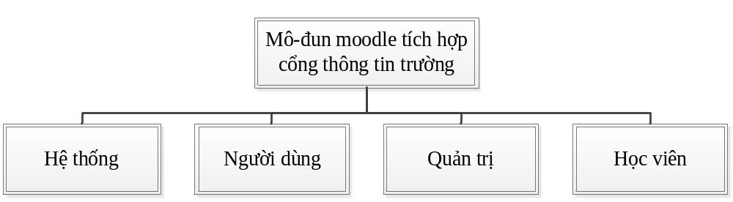
Phân tích và thiết kế hệ thống
2. Sơ đồ phân rã chức năng
Tổng quan:

Slide 14
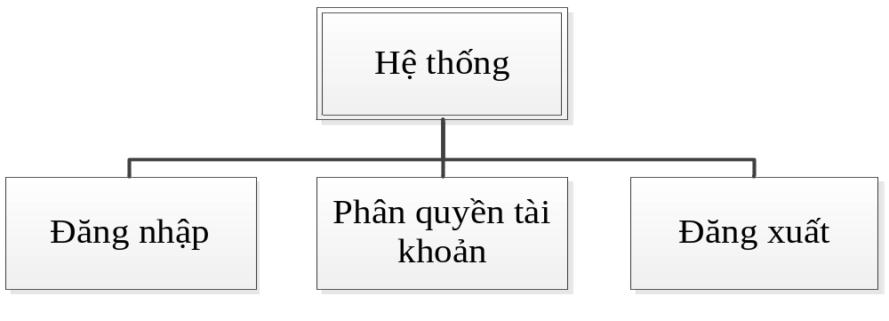
Phân tích và thiết kế hệ thống
2. Sơ đồ phân rã chức năng
1. Hệ thống:

Slide 15
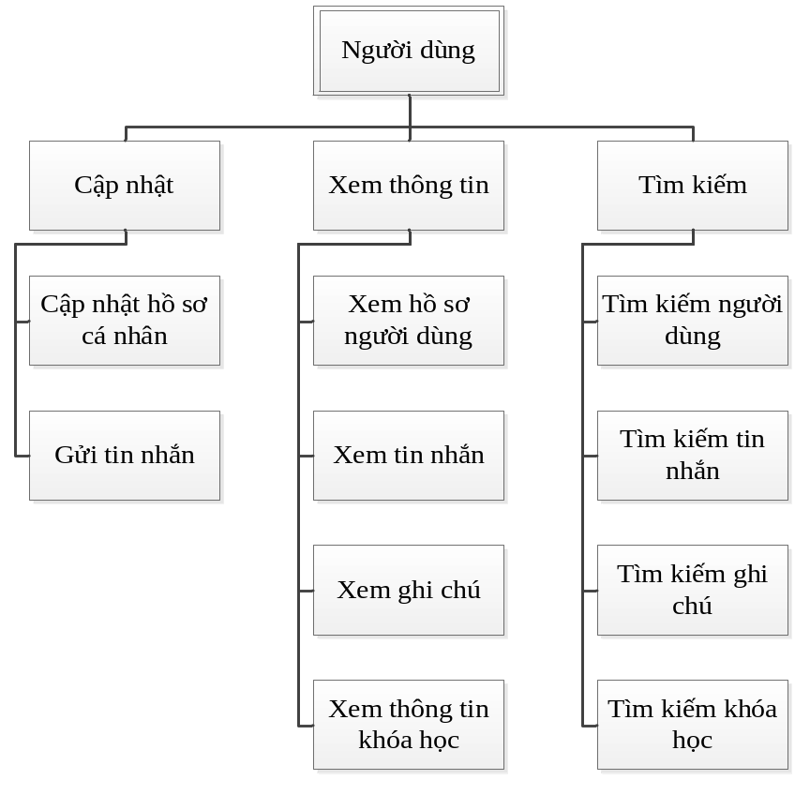
Phân tích và thiết kế hệ thống
2. Sơ đồ phân rã chức năng
2. Người dùng:

Slide 16
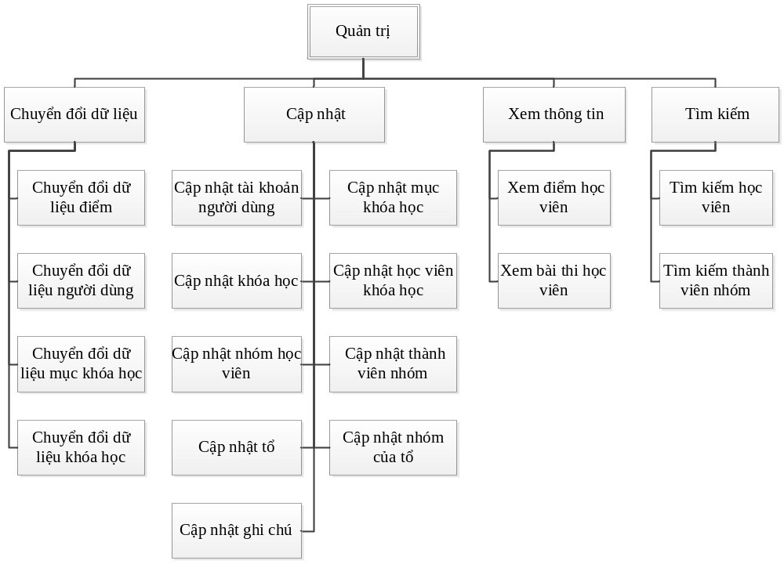
Phân tích và thiết kế hệ thống
2. Sơ đồ phân rã chức năng
3. Quản trị:

Slide 17
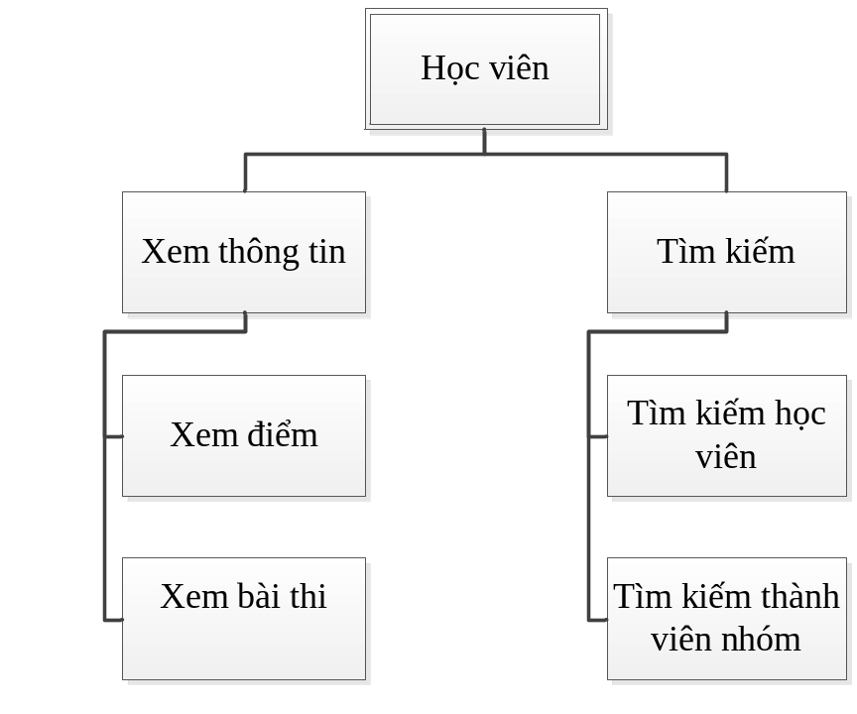
Phân tích và thiết kế hệ thống
2. Sơ đồ phân rã chức năng
4. Học viên:

Slide 18
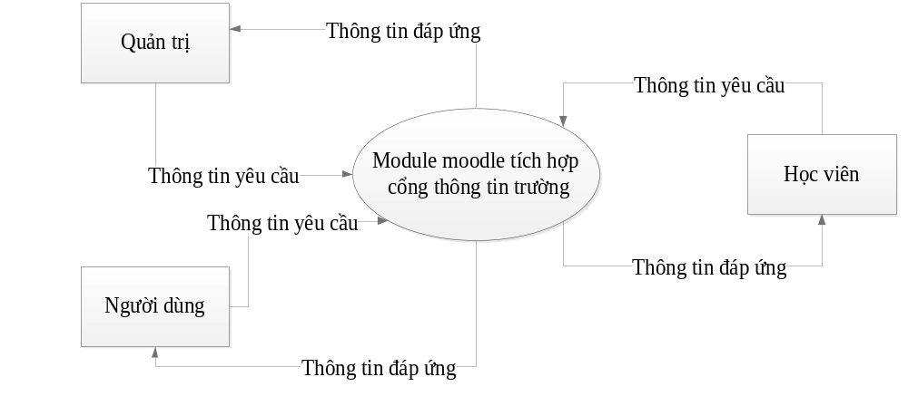
Phân tích và thiết kế hệ thống
3. Sơ đồ ngữ cảnh

Slide 19
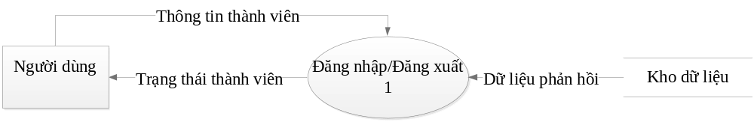
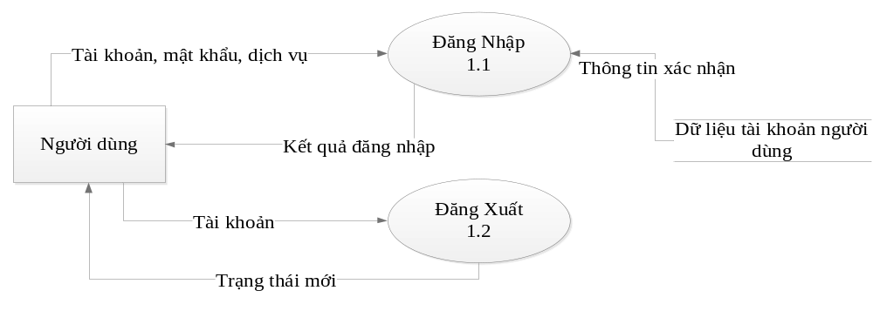
Phân tích và thiết kế hệ thống
4. Sơ đồ dữ liệu mức đỉnh và dưới đỉnh - chức năng hệ thống
Mức đỉnh:
Mức dưới đỉnh:

Slide 20
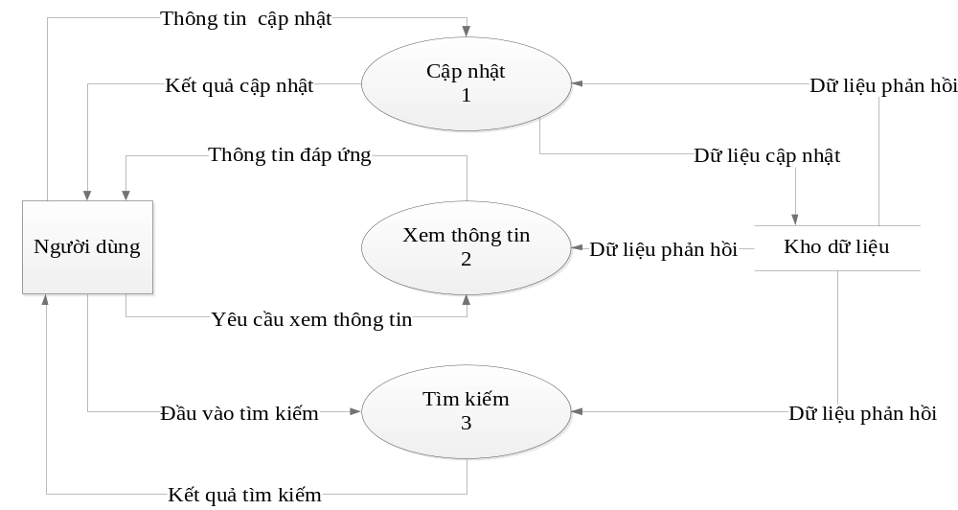
Phân tích và thiết kế hệ thống
5. Sơ đồ dữ liệu mức đỉnh - chức năng của người dùng

Slide 21
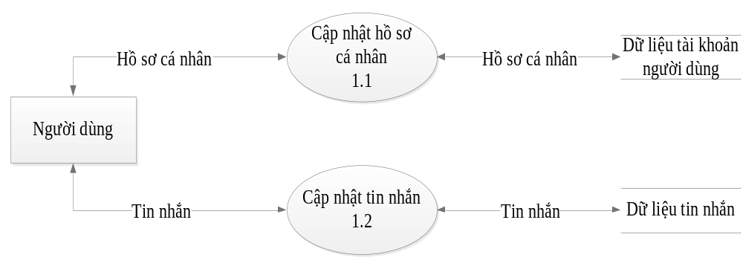
Phân tích và thiết kế hệ thống
6. Sơ đồ dữ liệu mức dưới đỉnh - chức năng của người dùng
Chức năng cập nhật

Slide 22
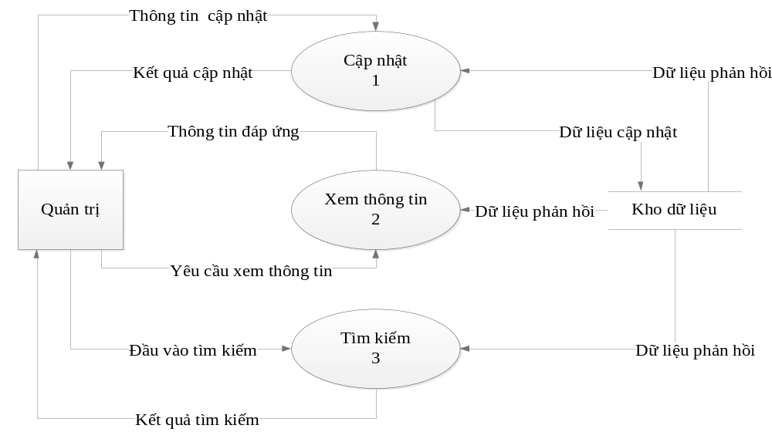
Phân tích và thiết kế hệ thống
7. Sơ đồ dữ liệu mức đỉnh - chức năng của quản trị

Slide 23
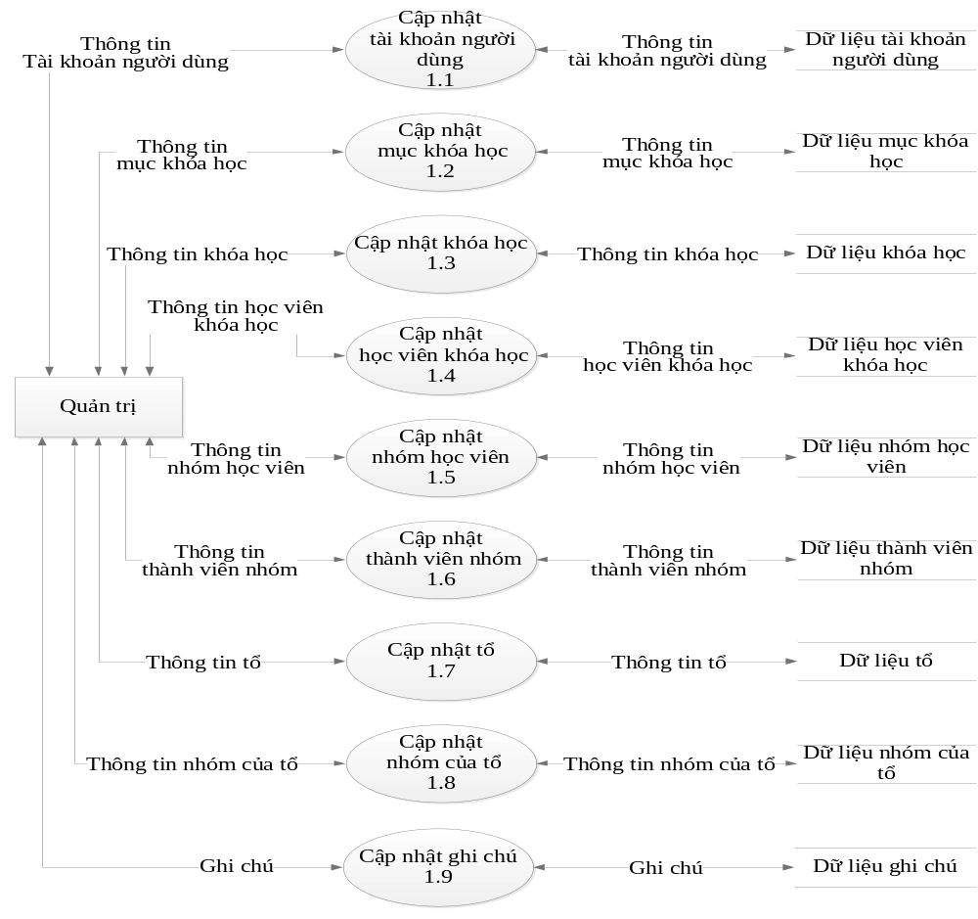
Phân tích và thiết kế hệ thống
8. Sơ đồ dữ liệu mức dưới đỉnh - chức năng cập nhật của quản trị

Slide 24
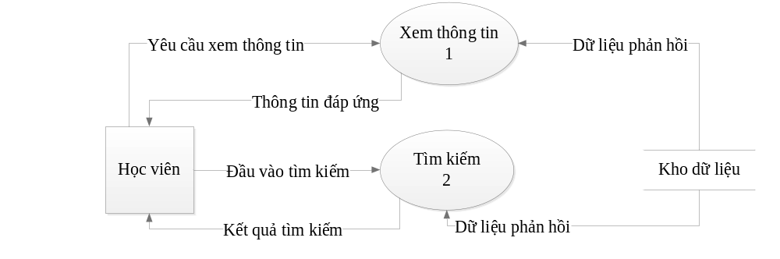
Phân tích và thiết kế hệ thống
9. Sơ đồ dữ liệu mức đỉnh - chức năng của học viên

Slide 25
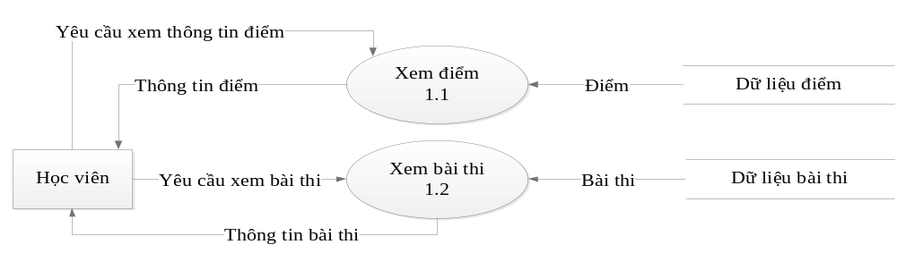
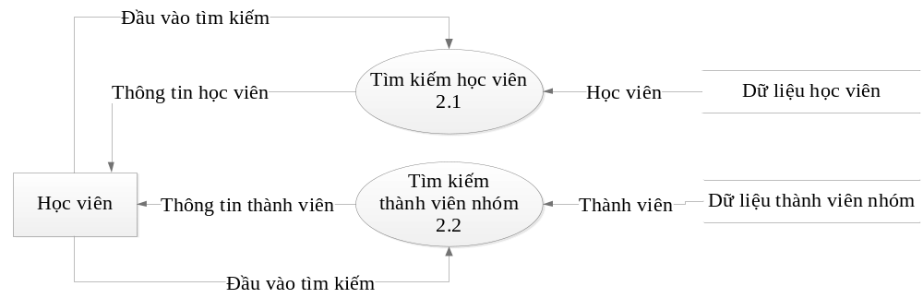
Phân tích và thiết kế hệ thống
10. Sơ đồ dữ liệu mức dưới đỉnh - chức năng của học viên

Slide 26
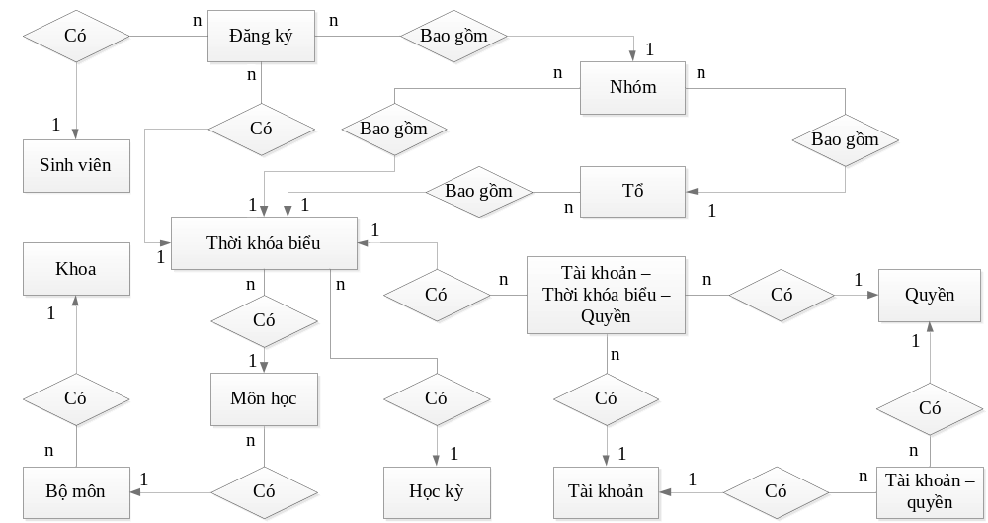
Phân tích và thiết kế hệ thống
11. Sơ đồ thực thể quan hệ - ER

Slide 27
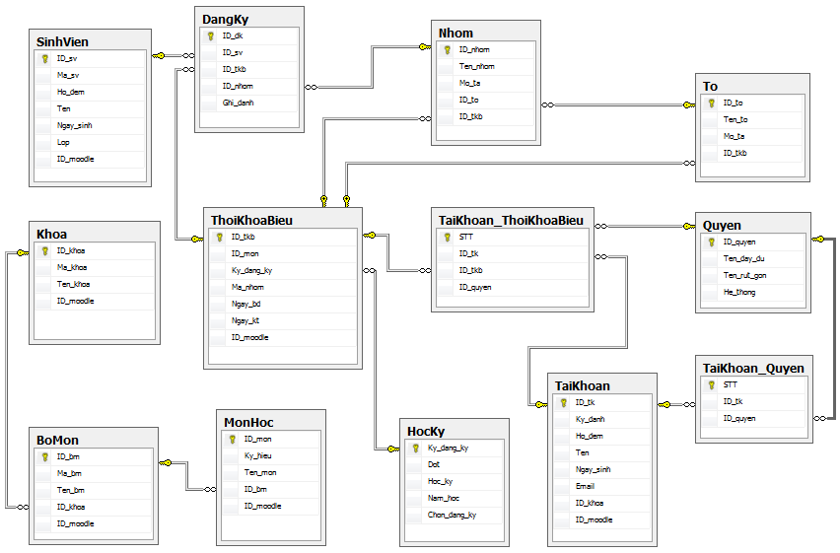
Phân tích và thiết kế hệ thống
12. Sơ đồ dữ liệu quan hệ

Slide 28
EM XIN CHÂN THÀNH CẢM ƠN!

